Slide 1
ERASMUS CURSO 2013-14

Slide 2
DUBLÍN
TÉCNICO SUPERIOR EN EDUCACIÓN INFANTIL
¿Estáis dudando en iros de Erasmus? Desde nuestra experiencia dublinense os vamos a quitar todos vuestros miedos. Hará por estas fechas medio año nos concedieron la beca que nos abriría las puertas a la mejor experiencia de nuestras vidas, aunque eso por aquel entonces aún no lo sabíamos. A pesar de todas las dudas y nervios que teníamos, el apoyo entre nosotras fue lo que nos ayudó a dar el paso.
Tras varios meses de búsqueda, preparativos y clases intensivas de inglés, aterrizamos en Dublín. Los primeros días fueron los más complicados, ya que estábamos un poco desorientadas. Pero tras varios paseos por la ciudad nos dimos cuenta que no era tan grande como pensábamos, y enseguida nos hicimos a ella.

Slide 3
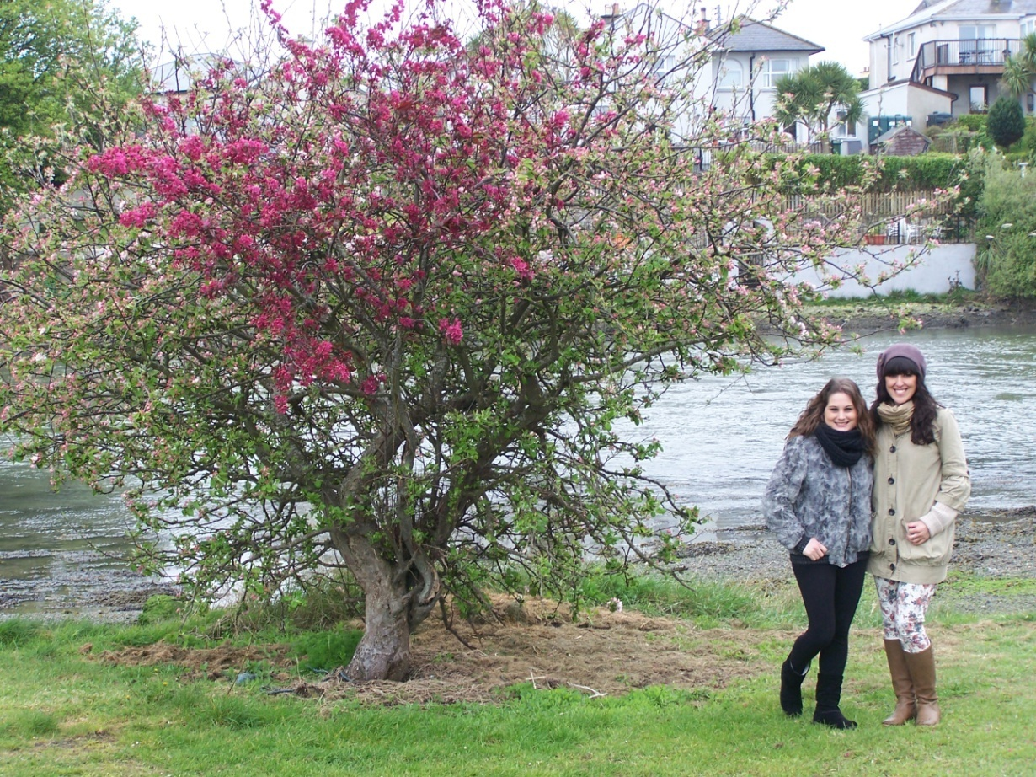
Llegó nuestro primer día en el centro infantil, o como dicen aquí “Creche”. Los nervios que teníamos, la indecisión, el no saber cómo actuar, nos parecen ahora cosas sin importancia, ya que todo lo aprendido (tanto a nivel educativo como en el idioma) pesa más que los temores del principio. Ya nos habían avisado que la bondad de los irlandeses no tiene límites, y ahora podemos afirmar que tenían razón. Todas las educadoras nos recibieron con los brazos abiertos y dispuestas a resolvernos las dudas que tuviéramos. En cuanto a los niños, son lo mejor de toda la experiencia. A ellos no les importa que los besos y abrazos sean de otro país.
Haciendo balance de estos tres últimos meses, nos llevamos: nuevas amistades, nuevas formas de ver la vida, paisajes increíbles, millones de miniabrazos irlandeses, risas y grandes momentos, en definitiva, una experiencia que jamás olvidaremos.
Como se dice aquí en Irlanda, “See you later, Alligator”
Llegó nuestro primer día en el centro infantil, o como dicen aquí “Creche”. Los nervios que teníamos, la indecisión, el no saber cómo actuar, nos parecen ahora cosas sin importancia, ya que todo lo aprendido (tanto a nivel educativo como en el idioma) pesa más que los temores del principio. Ya nos habían avisado que la bondad de los irlandeses no tiene límites, y ahora podemos afirmar que tenían razón. Todas las educadoras nos recibieron con los brazos abiertos y dispuestas a resolvernos las dudas que tuviéramos. En cuanto a los niños, son lo mejor de toda la experiencia. A ellos no les importa que los besos y abrazos sean de otro país.
Haciendo balance de estos tres últimos meses, nos llevamos: nuevas amistades, nuevas formas de ver la vida, paisajes increíbles, millones de miniabrazos irlandeses, risas y grandes momentos, en definitiva, una experiencia que jamás olvidaremos.
Como se dice aquí en Irlanda, “See you later, Alligator”

Slide 4
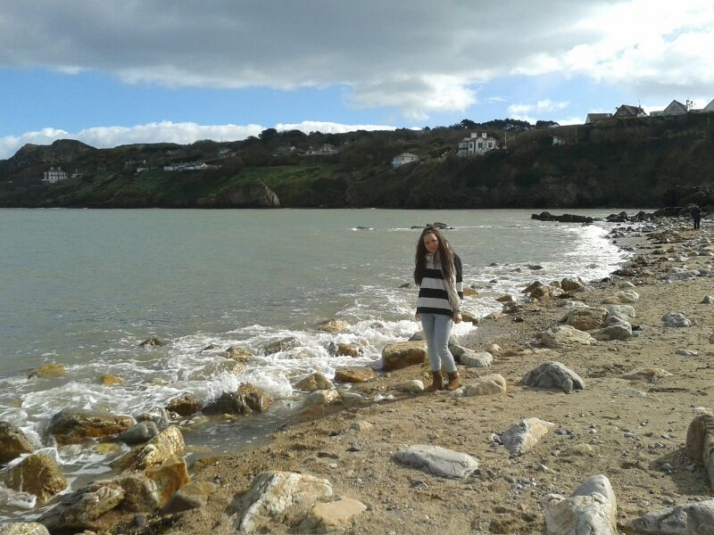
Respecto a mi experiencia de Erasmus sólo puedo decir que ha sido una de las mejores que he vivido nunca y que jamás olvidaré.
Recuerdo cuando me propusieron el primer año de curso realizar las prácticas en el extranjero... Al principio tuve bastantes dudas, pero después pensé ¿Por qué no?, podría ser una bonita experiencia y sobre todo muy buena oportunidad para aprender inglés.
Tras varios meses de nervios y preparativos, llegué a Dublín. Los primeros días fueron los más difíciles ya que era todo nuevo para mí (idioma, gente, ciudad...), pero poco a poco me fui adaptando. Después de una semana de relax, llegó el día de comenzar mis prácticas en la escuela infantil. El primer día estaba bastante nerviosa, pero todo cambió cuando llegué y me encontré con unas educadoras encantadoras y dispuestas a ayudarme con el idioma y con todo lo que pudieran. Y así fue. Uno de los mejores recuerdos que me llevo son todos los momentos en aquella escuela, el cariño de los niños, las educadoras y todo lo que he aprendido con ellos.
Respecto a mi experiencia de Erasmus sólo puedo decir que ha sido una de las mejores que he vivido nunca y que jamás olvidaré.
Recuerdo cuando me propusieron el primer año de curso realizar las prácticas en el extranjero... Al principio tuve bastantes dudas, pero después pensé ¿Por qué no?, podría ser una bonita experiencia y sobre todo muy buena oportunidad para aprender inglés.
Respecto a mi experiencia de Erasmus sólo puedo decir que ha sido una de las mejores que he vivido nunca y que jamás olvidaré.
Recuerdo cuando me propusieron el primer año de curso realizar las prácticas en el extranjero... Al principio tuve bastantes dudas, pero después pensé ¿Por qué no?, podría ser una bonita experiencia y sobre todo muy buena oportunidad para aprender inglés.
Tras varios meses de nervios y preparativos, llegué a Dublín. Los primeros días fueron los más difíciles ya que era todo nuevo para mí (idioma, gente, ciudad...), pero poco a poco me fui adaptando. Después de una semana de relax, llegó el día de comenzar mis prácticas en la escuela infantil. El primer día estaba bastante nerviosa, pero todo cambió cuando llegué y me encontré con unas educadoras encantadoras y dispuestas a ayudarme con el idioma y con todo lo que pudieran. Y así fue. Uno de los mejores recuerdos que me llevo son todos los momentos en aquella escuela, el cariño de los niños, las educadoras y todo lo que he aprendido con ellos.
Respecto a mi experiencia de Erasmus sólo puedo decir que ha sido una de las mejores que he vivido nunca y que jamás olvidaré.
Recuerdo cuando me propusieron el primer año de curso realizar las prácticas en el extranjero... Al principio tuve bastantes dudas, pero después pensé ¿Por qué no?, podría ser una bonita experiencia y sobre todo muy buena oportunidad para aprender inglés.
Tras varios meses de nervios y preparativos, llegué a Dublín. Los primeros días fueron los más difíciles ya que era todo nuevo para mí (idioma, gente, ciudad...), pero poco a poco me fui adaptando. Después de una semana de relax, llegó el día de comenzar mis prácticas en la escuela infantil. El primer día estaba bastante nerviosa, pero todo cambió cuando llegué y me encontré con unas educadoras encantadoras y dispuestas a ayudarme con el idioma y con todo lo que pudieran. Y así fue. Uno de los mejores recuerdos que me llevo son todos los momentos en aquella escuela, el cariño de los niños, las educadoras y todo lo que he aprendido con ellos.

Slide 5
Tras varios meses de nervios y preparativos, llegué a Dublín. Los primeros días fueron los más difíciles ya que era todo nuevo para mí (idioma, gente, ciudad...), pero poco a poco me fui adaptando. Después de una semana de relax, llegó el día de comenzar mis prácticas en la escuela infantil. El primer día estaba bastante nerviosa, pero todo cambió cuando llegué y me encontré con unas educadoras encantadoras y dispuestas a ayudarme con el idioma y con todo lo que pudieran. Y así fue. Uno de los mejores recuerdos que me llevo son todos los momentos en aquella escuela, el cariño de los niños, las educadoras y todo lo que he aprendido con ellos.
Mi estancia en la residencia de estudiantes y cada una de las personas que conocí es también uno de mis mejores recuerdos y una de las cosas por lo que más me costó volver a España.La verdad que Dublín me llevo miles de buenos momentos, paisajes, experiencias, risas, abrazos…pero sobre todo, grandes amistades que nunca olvidaré.
Ahora desde mi experiencia solo puedo decir que es una oportunidad que solo la vives una vez y que merece la pena aprovecharla.
Mi estancia en la residencia de estudiantes y cada una de las personas que conocí es también uno de mis mejores recuerdos y una de las cosas por lo que más me costó volver a España.La verdad que Dublín me llevo miles de buenos momentos, paisajes, experiencias, risas, abrazos…pero sobre todo, grandes amistades que nunca olvidaré.
Ahora desde mi experiencia solo puedo decir que es una oportunidad que solo la vives una vez y que merece la pena aprovecharla.

Slide 6
CICLO TÉCNICO SUPERIOR ANATOMÍA PATOLÓGICA
GANTE
"Esta ciudad es increíble!!
Parece sacado de un cuento de hadas, no hay un solo edificio alto, las bicis tienen total prioridad, pasear por Brujas es como pasear por una ciudad medieval, preciosa!!!
La gente es muy amable, hay verde por todos los lados.

Slide 7
BRUJAS

Slide 8
La cerveza es increíble, nunca podremos probarlas todas!!!
Es una experiencia magnifica!

Slide 9
ITALIA
Ciao a tutti! Siamo Victor e Elena, duestudenti di natomiaPatologica, è siamo andati in Italia inquemesi in Erasmus.
Victor é stato a Verona e Elena a Padova.
Sembramolto tempo, ma le giornatepassanoveloci. Tu arrivi in Gennaio un posopraffatto e quandoguardi il calendario è giàMaggio e si deve fare la valiglia per tornare.

Slide 10
Che possiamo dire di questaesperienza? È única e incredibile. Non hai tempo per la noia. Stai semprefacendoqualcosa, conoscimolte persone, moltiluoghi, fai cose che non avrestimaipensato di fare.

Slide 11
Se si guardano i pro e i contro non troviamonulla di negativo.
Tuttociò che si impara con questaesperienza non si impara in altri modo. Davvero, se hai occasione, non averepauraperchèquesto è qualcosa che deve esserevissuto.
Vivi la vita Erasmus!

Slide 12
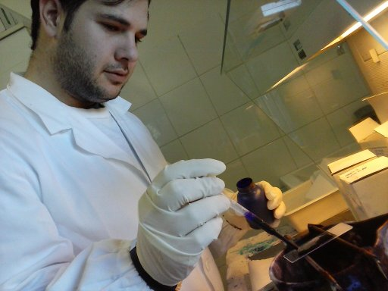

Slide 14
FRANCIA-BURDEOS
A las orillas de río Garona encontramos Burdeos, una ciudad pequeña, de casas de baja altura, construidas en piedra dorada, con callejuelas estrechas y plazas donde nunca falta actividad cultural. Una ciudad siempre dispuesta a enseñarte sus encantos. Paseando por sus calles, puedes descubrir la cercanía de la gente, la vidilla callejera y las fiestas Erasmus donde puedes encontrar compañeros de todas las partes del mundo. Ahí he podido mejorar mi idioma, mi formación profesional, y vivir una de las mejores experiencias de mi vida. Os recomiendo que os animéis a descubrir esta pequeña ciudad. Os enamoraréis de ella, de sus calles, de su gente, y del buen vino.

